Slide 1
峰回路转
主题致胜
·
经传多赢投研总监，软件首席架构师。
·
北京大学金融系毕业，从业10多年，坚持以资金推动论为研究核心，形成了以机构思路选股，游资思路跟踪的稳健投资模型。独创双龙战法，机构分析战法等实战模型！

Slide 2
第一章
四季度窗口期
第二章
精选主题投资
第三章
主题投资时代

Slide 3
PART 01
四季度窗口期

Slide 4
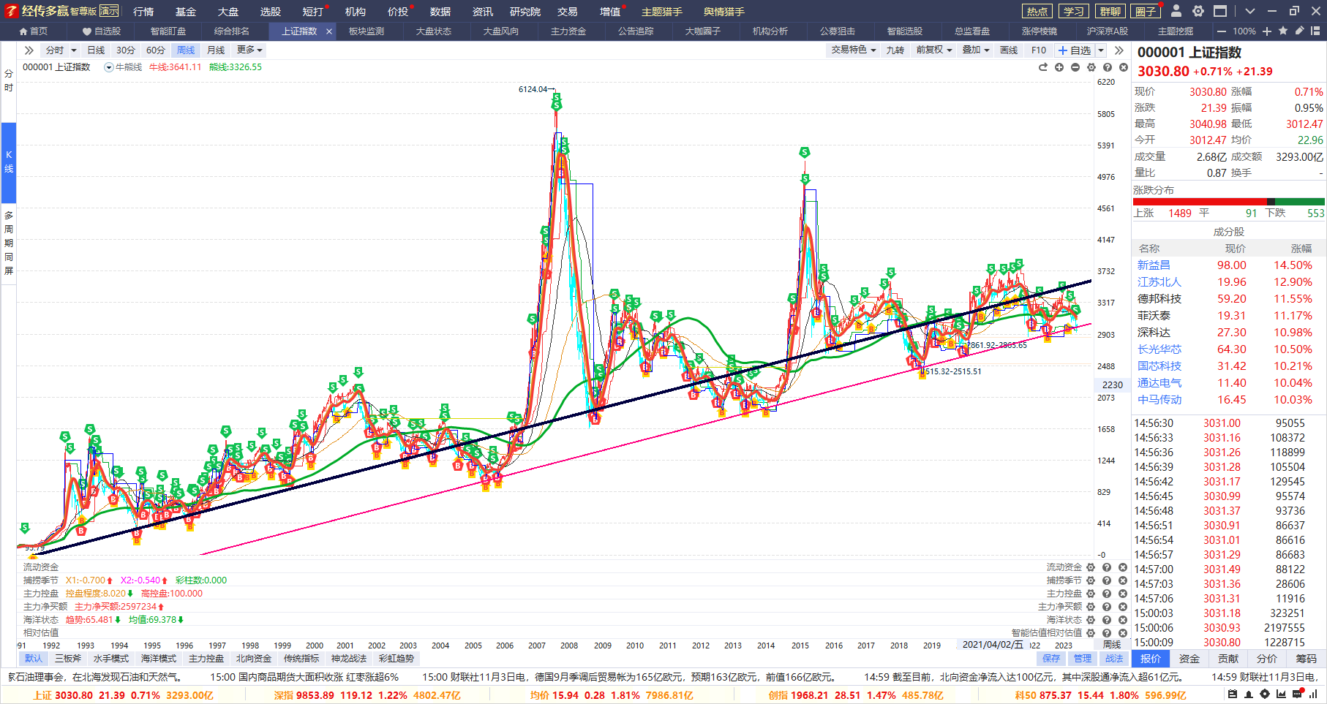
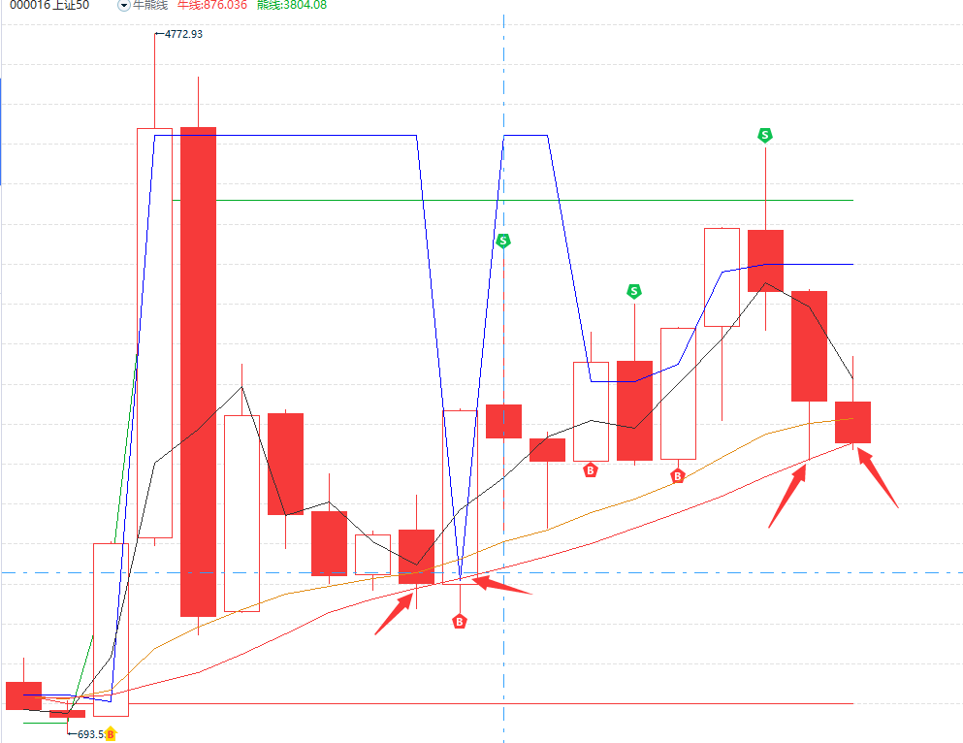
3000点的机遇
998以来趋势支撑，支撑线附近投资机会明显，3000点成功收复，所有指数月线金叉
上证50年线投资机会，辅助线附近机遇明显

Slide 5
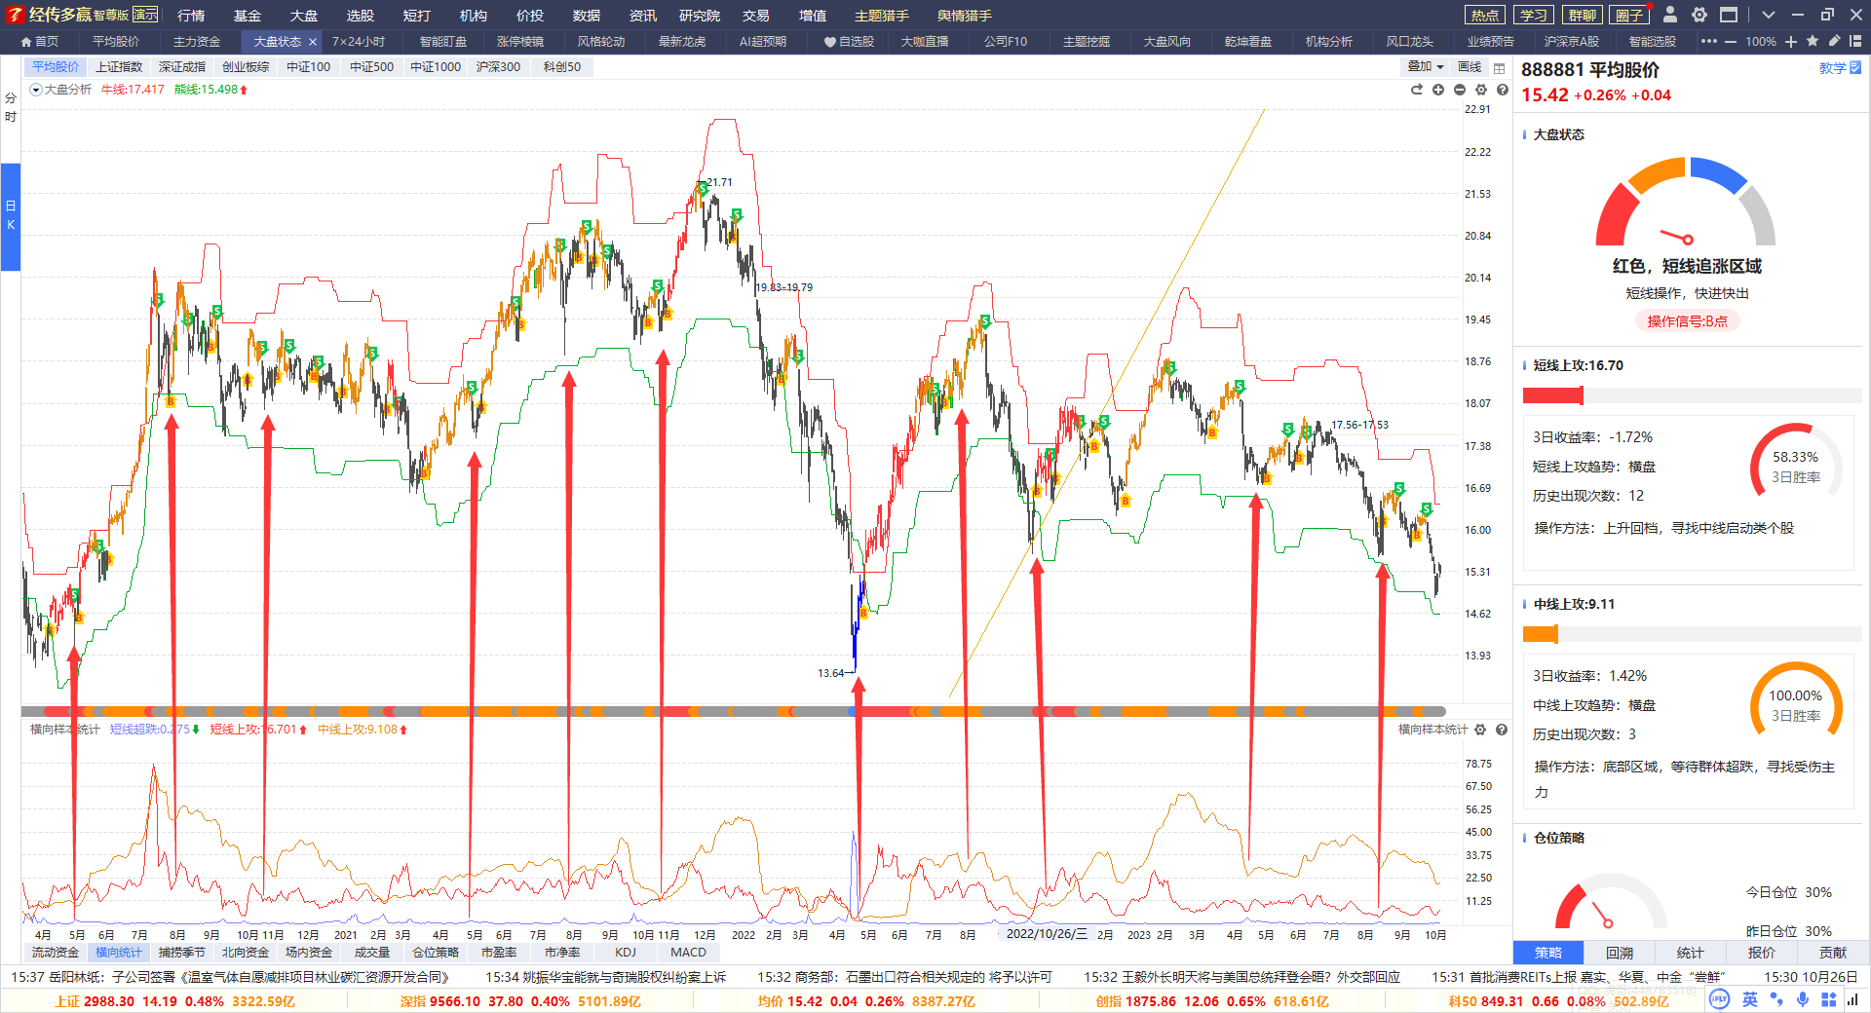
四季度的投资机遇
5-8-11年内三次机会对应三次财报数据，一季报，三季报机会最大
大资金把握节奏轮动的投资机会

Slide 6
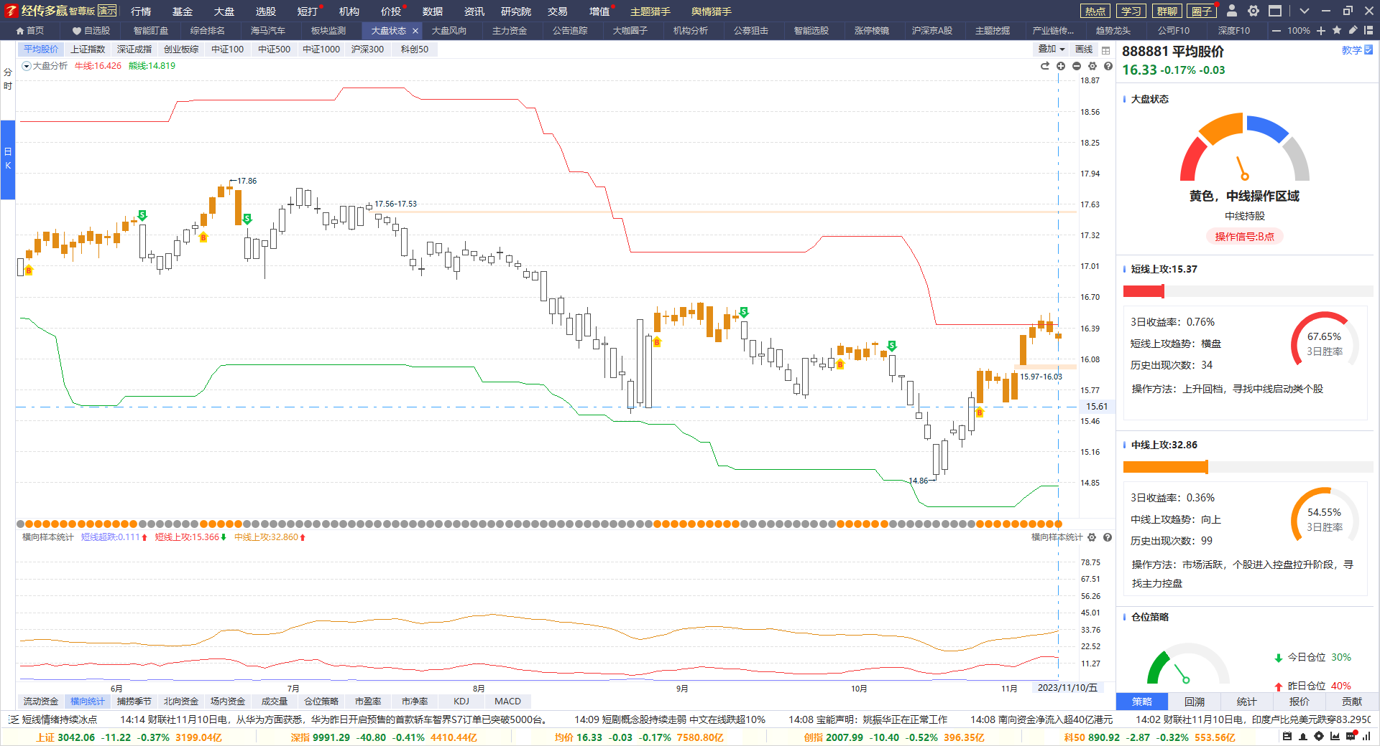
熊线上移，题材机会
平均股价，深成指，创业板，中证1000熊线上移，开启题材机会
中线上攻强势，日线死叉，控盘双龙，山后有山

Slide 7
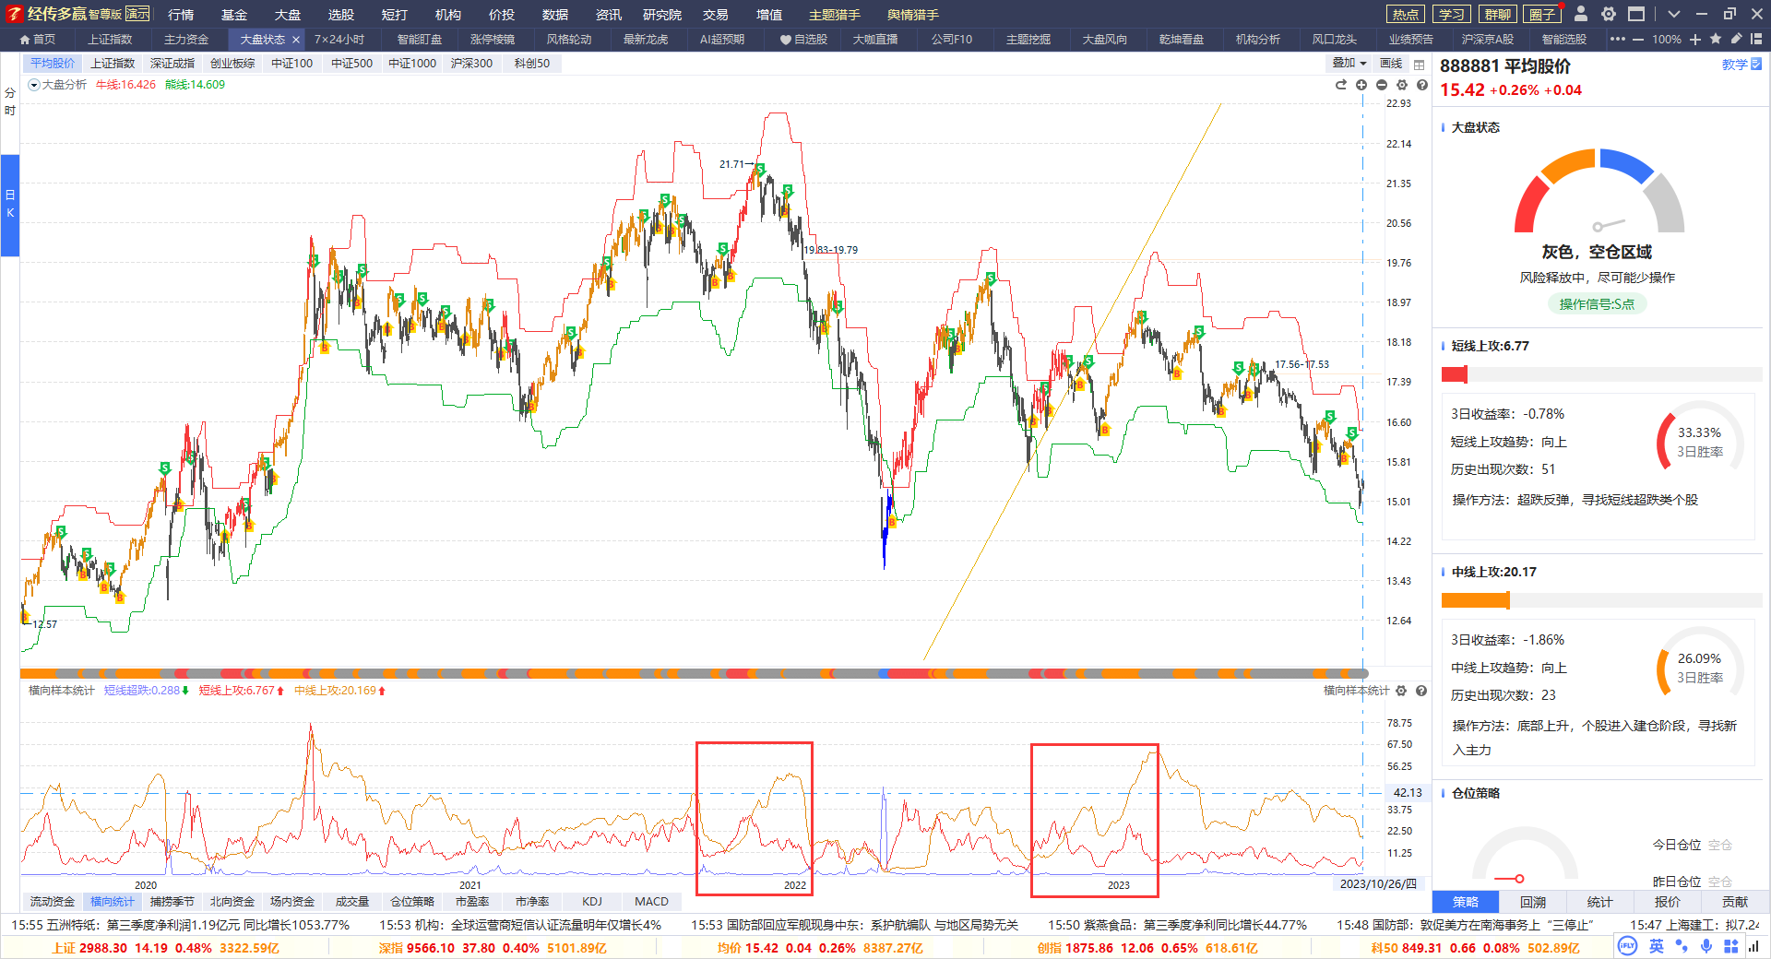
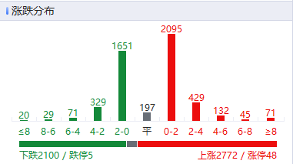
注册制下的市场分化
注册制，大部分成交集中于少部分个股，跟随资金推动论
中线上攻强势，中线股强着恒强，顺势而为，敢于追涨
10月底短线上攻强势，行情发展，中线上攻强势，一边热点龙头，一边控盘强势股

Slide 8
PART 02
精选主题方向

Slide 9
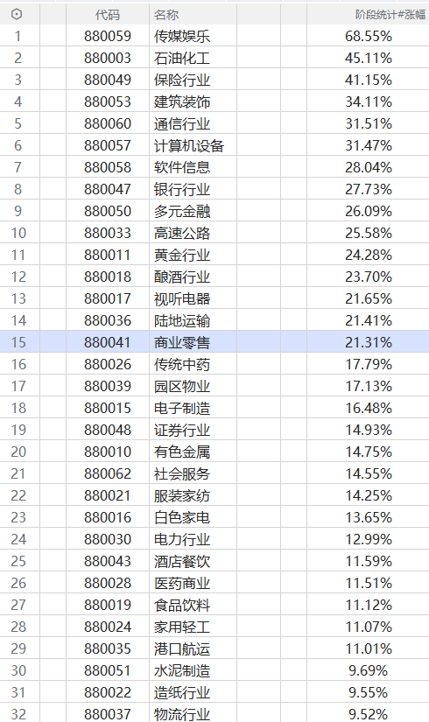
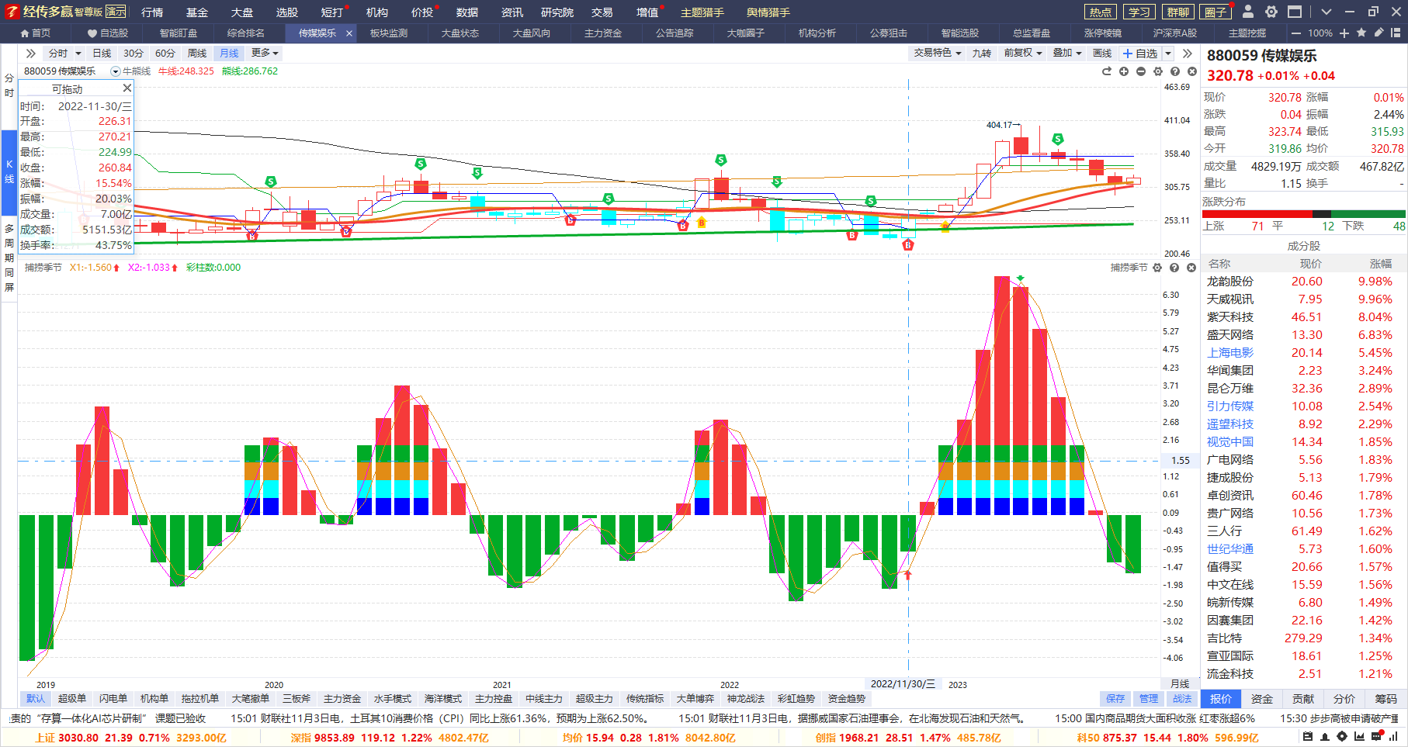
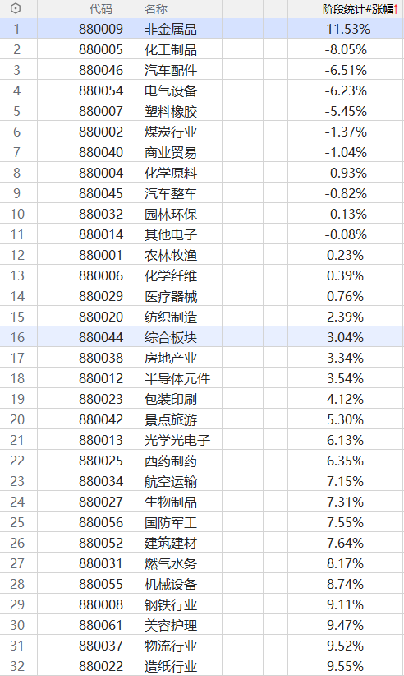
主题复盘
选对方向，守住趋势，获得结果
主题投资成为市场主要投资方向，去年二季度季线结束金叉，保险，三季度通信，四季度传媒

Slide 10
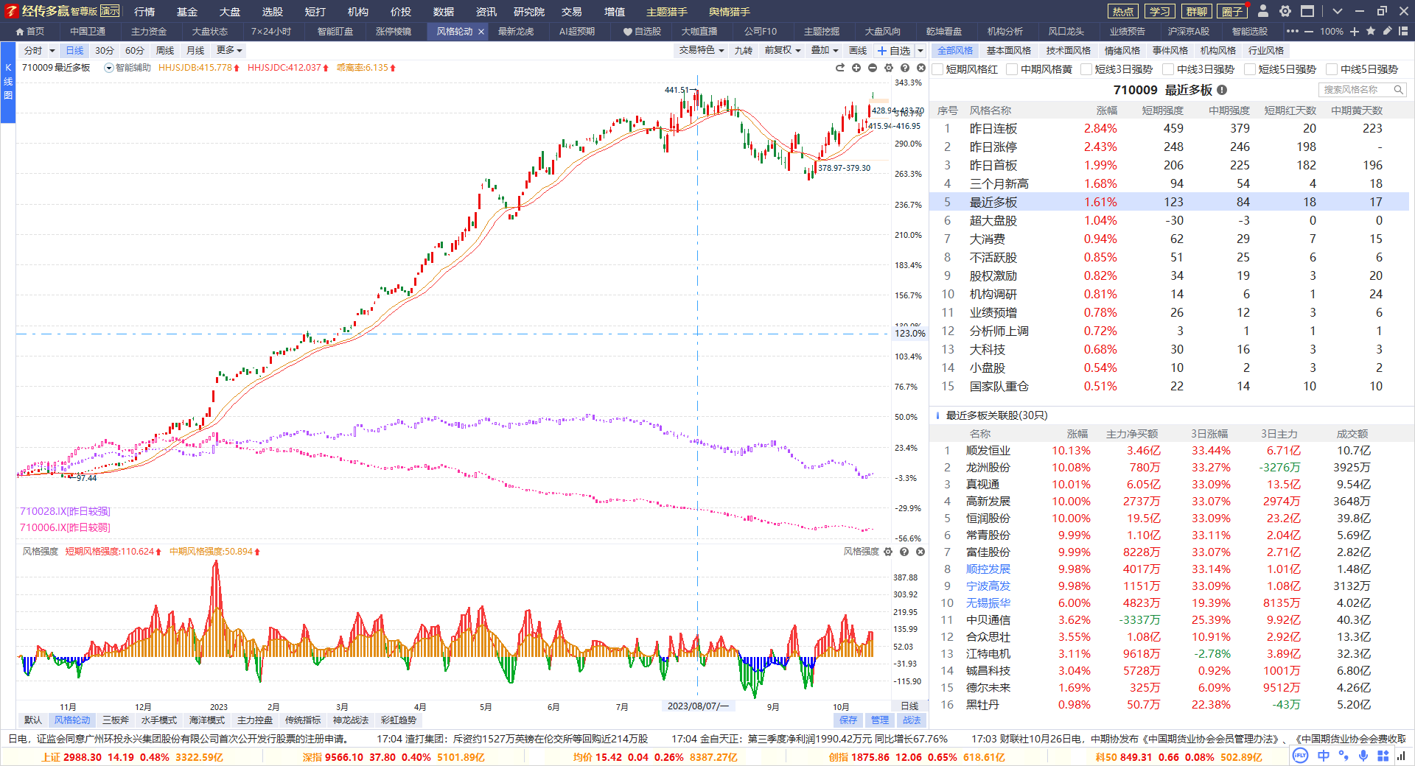
适应市场节奏
强者恒强，一九分化
注册制本质就是分化，大部分成交集中于少部分个股
资金集中，趋势启动，强者恒强

Slide 11
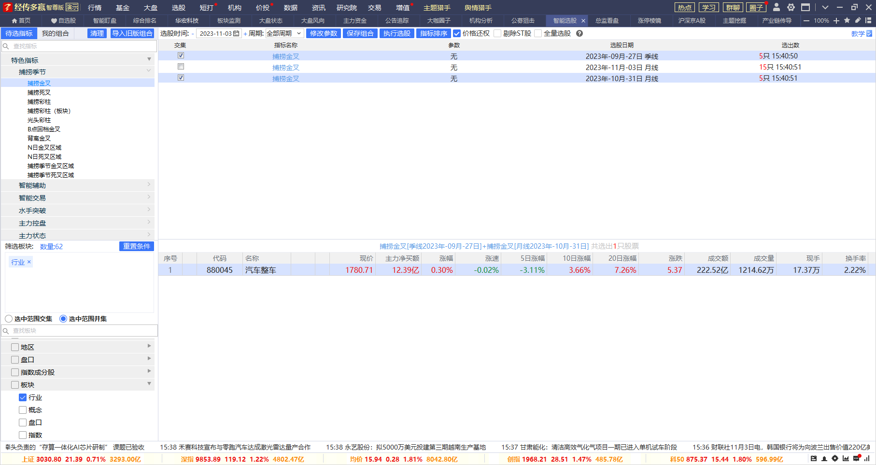
趋势转折
季线金叉，季度调整最低点出现，月线金叉，月度调整最低点出现
主题风口结合，热点启动

Slide 12
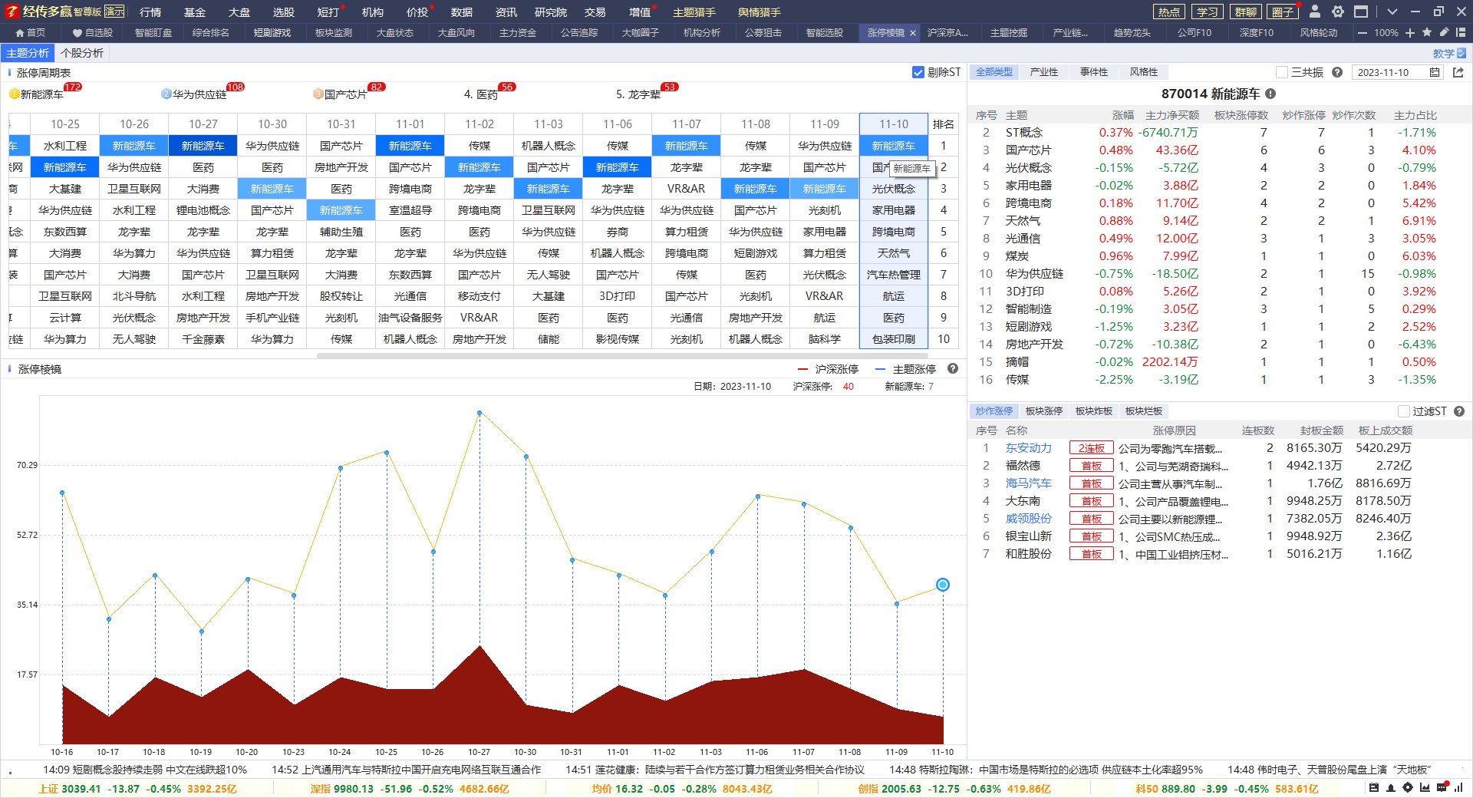
趋势转折抓风口
汽车月线趋势转折，新能源车涨停风口，二者结合，第一热点
月线半导体金叉+国产芯片风口

Slide 13
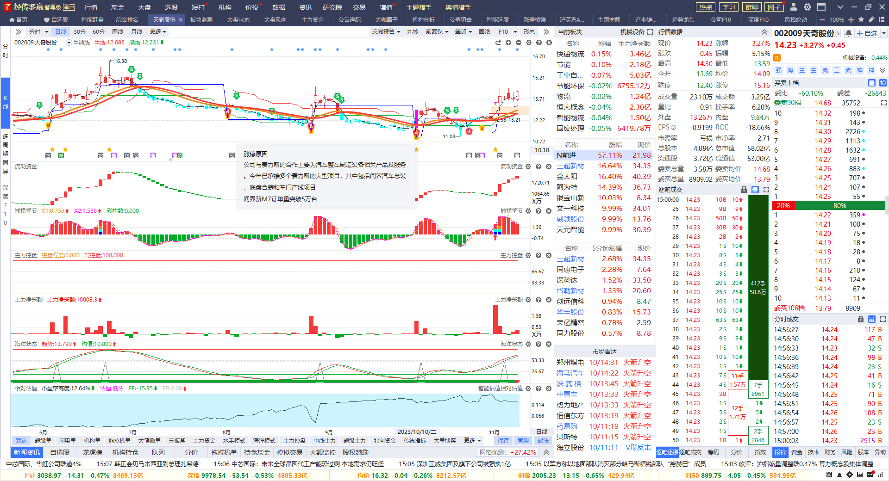
趋势龙头，顺势而为
季线金叉初期，月线金叉，周线金叉，日线死叉末端
资金流入，等待下次熊线上移的机会

Slide 14
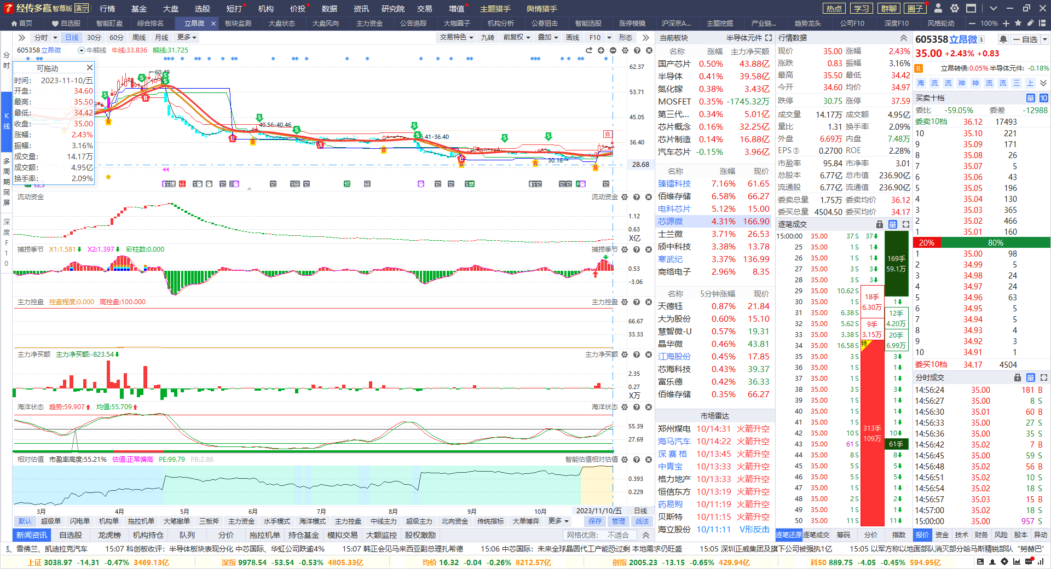
趋势龙头，顺势而为
月线金叉，周线金叉，日线死叉末端
资金流入，等待下次熊线上移金叉的机会

Slide 15
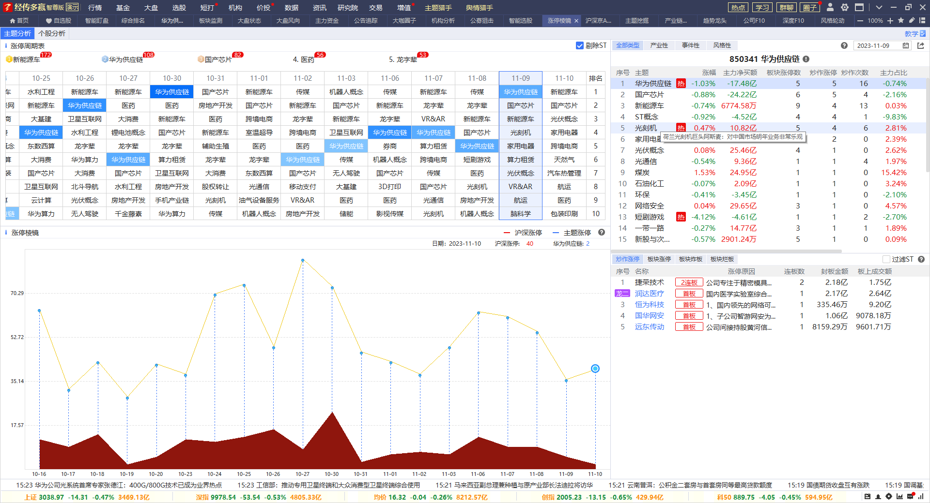
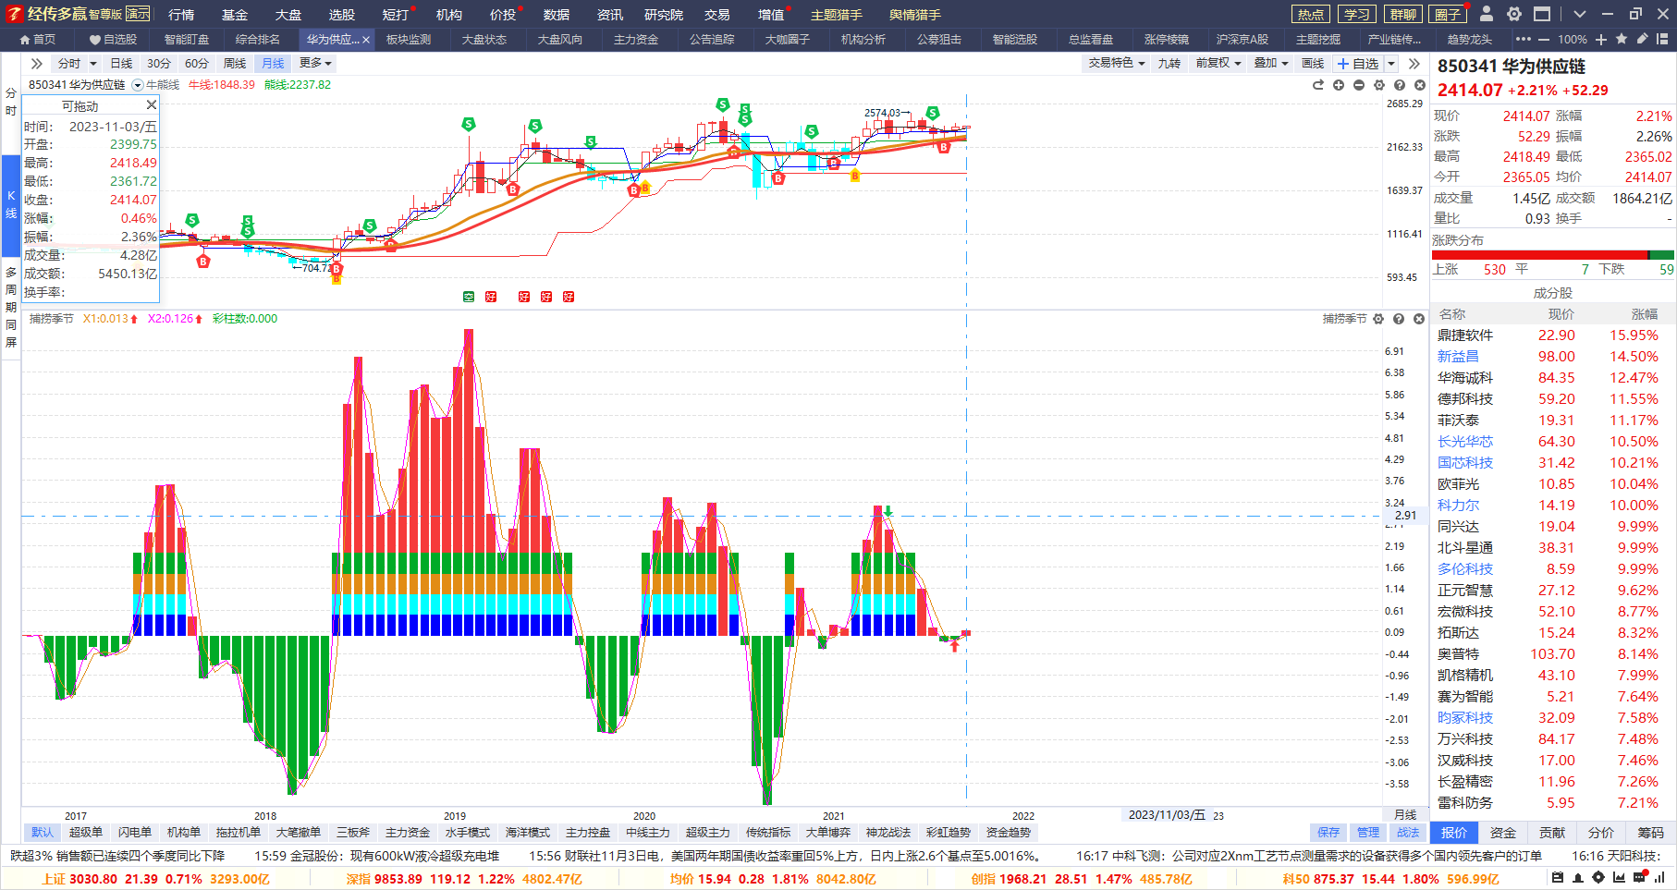
趋势转折抓风口
主题月线金叉，周线金叉，关注主题龙头股的延续机会
选择主题中，趋势龙头的涨停复制

Slide 16
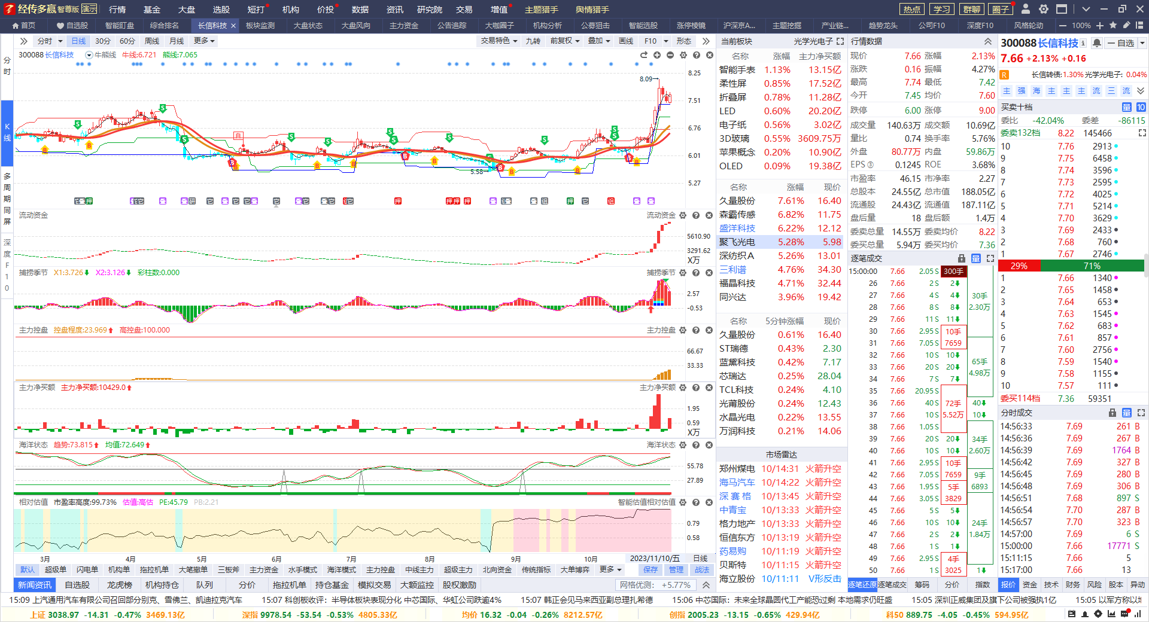
趋势龙头，顺势而为
年线，季线，月线，周线金叉，日线死叉调整，
资金流入，控盘增加，股价新高，等待熊线上移+金叉

Slide 17
PART 03
主题投资时代

Slide 18
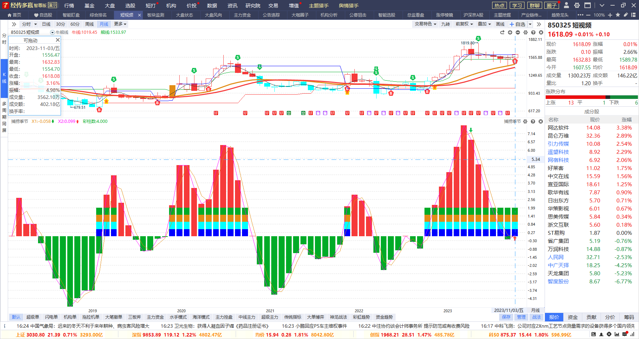
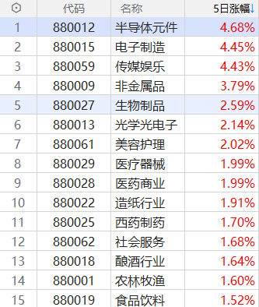
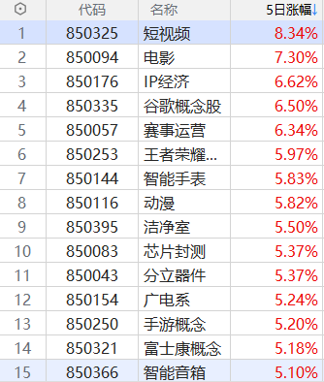
炒股就是选方向
股价牛熊线上方
年月周金叉区域，资金流入，海洋中位，控盘增加

Slide 19
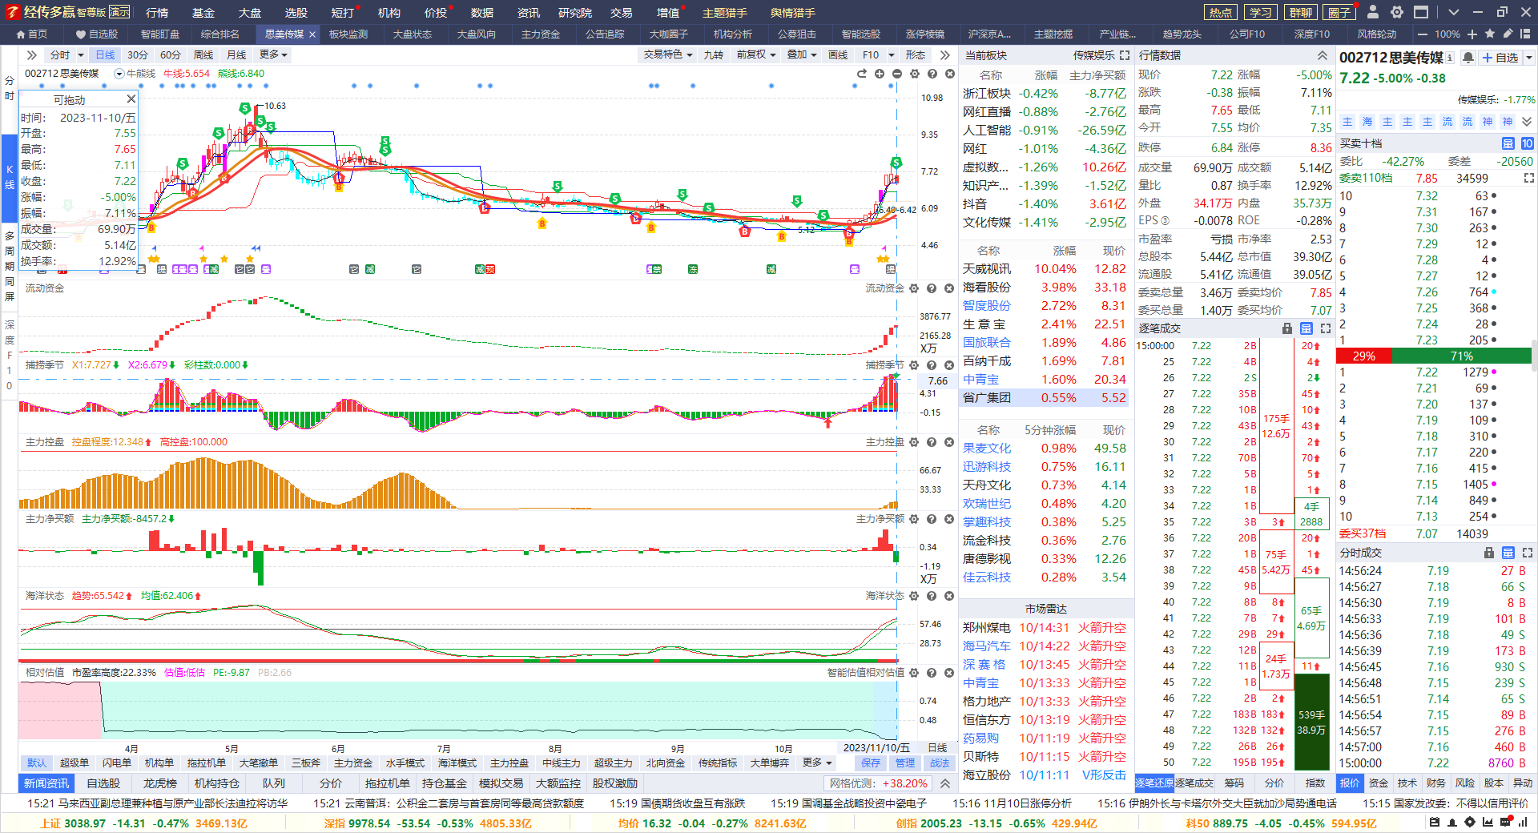
趋势龙头，顺势而为
资金持续流入，等待下次熊线上移的机会
年线金叉，月线金叉，周线金叉，日线等待B点回档金叉

Slide 20
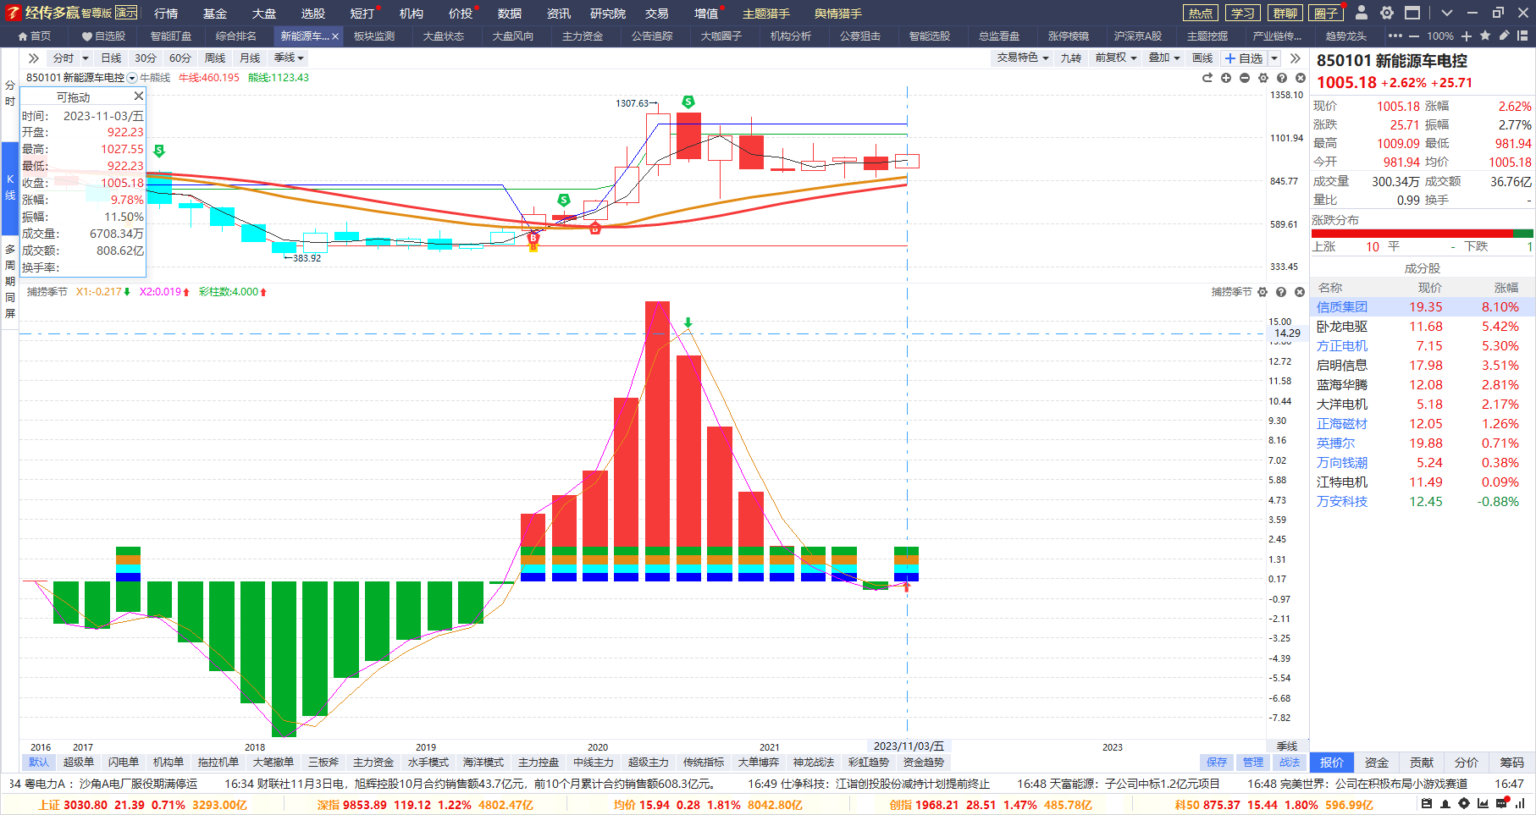
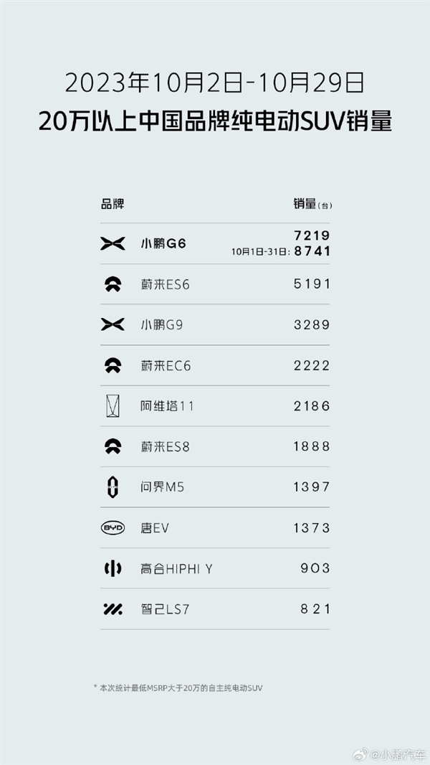
趋势龙头，顺势而为
以上数据来源于知丘
季线金叉，月线金叉，周线金叉，日线金叉末端
风口+趋势转折，把握投资机会

Slide 21
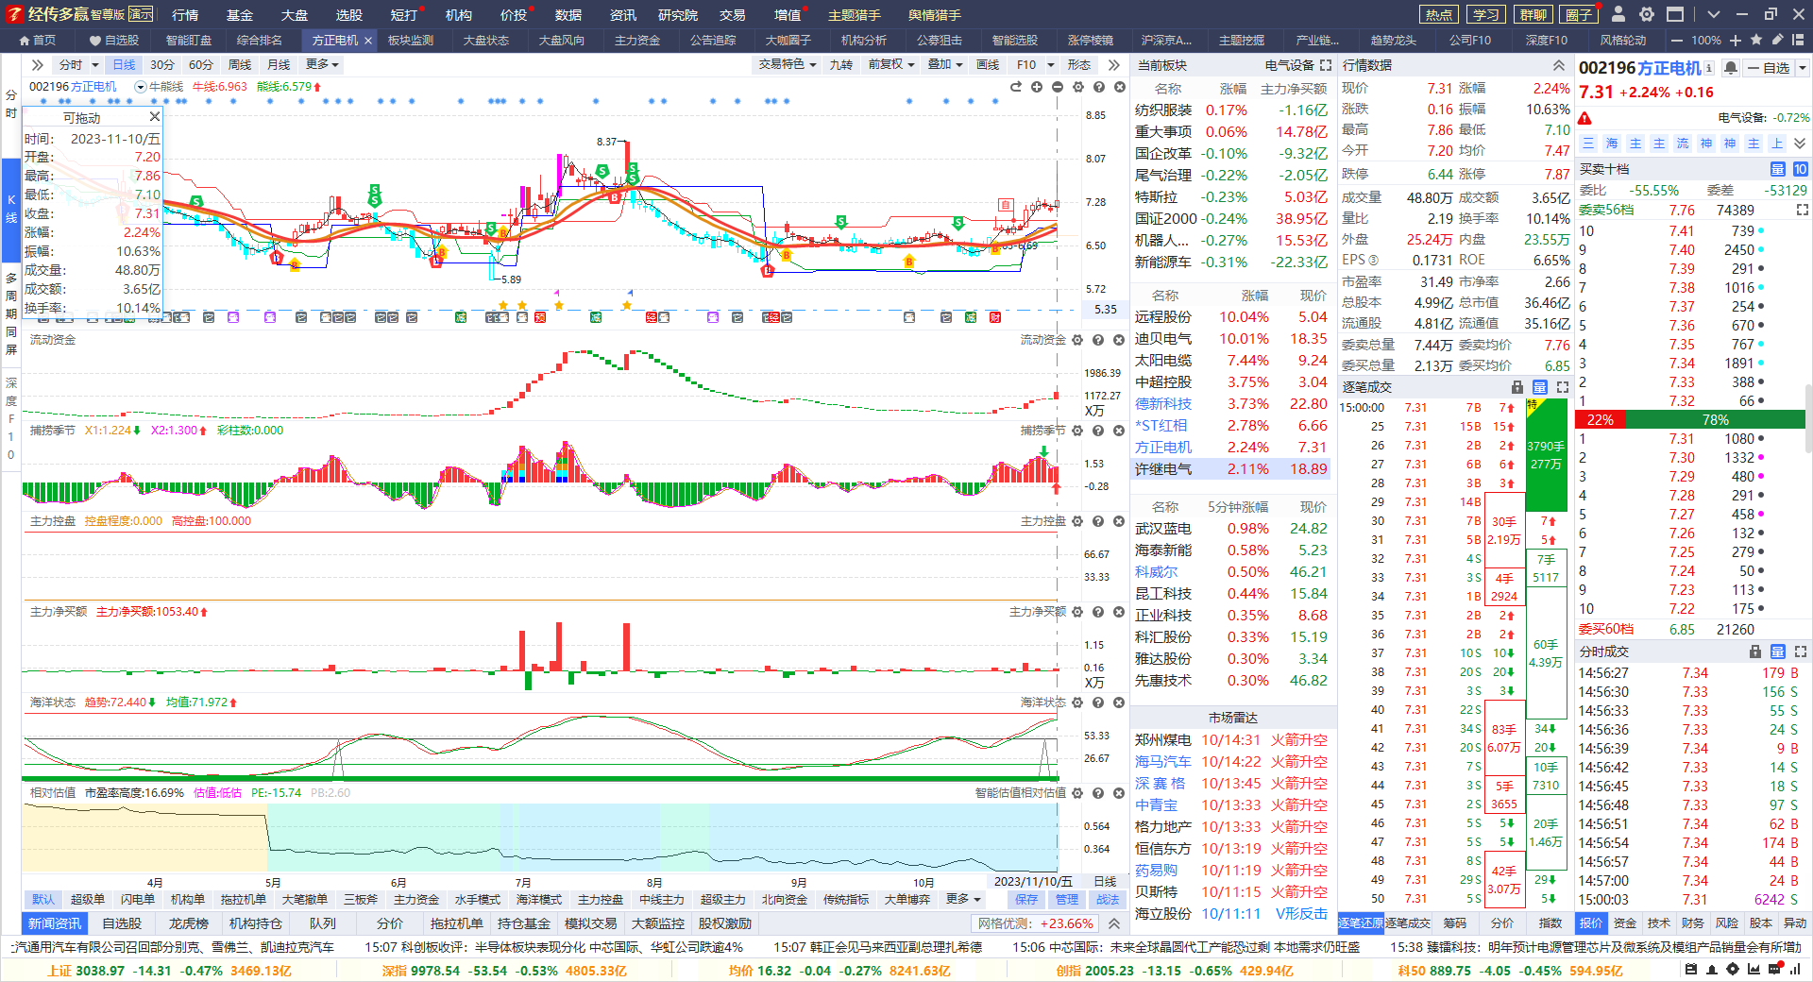
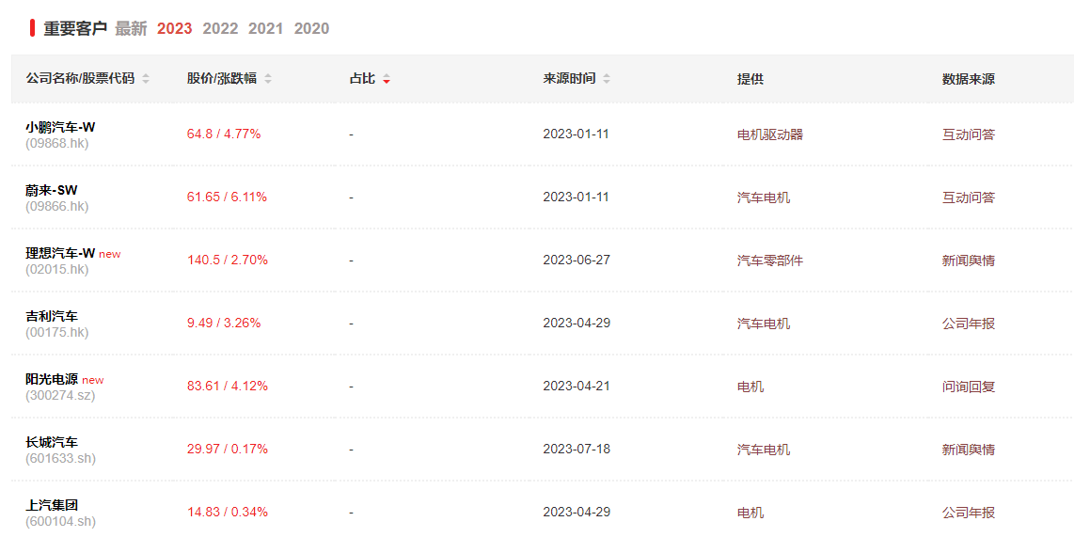
精选主题，关注异动
以上数据来源于知丘
资金持续流入，等待下次熊线上移的机会
年线金叉，月线金叉，周线金叉

